Slide 1
Del control de gestión a la gestión efectiva
del desempeño para el abordaje de
problemas perversos
Seminario ¿Cómo medir innovación?
Javier Fuenzalida
Proyecto FONDEF ID17I10033
Prototipo de Alerta Temprana para Sistemas y Programas de Protección a la Infancia desde un Enfoque de Derechos

Slide 2
Agenda
Gestión del desempeño
Enfoques tradicionales de gestión del desempeño
¿Ha funcionado este enfoque?
¿Qué ocurre cuando cambia la naturaleza de los problemas a resolver?
Noción de wicked problems
Abordaje de wicked problems por parte del Estado
Desafíos para la gestión del desempeño

Slide 3
Gestión del desempeño
Así nos han contado que se monitorea y evalúa en el sector público

Slide 4
New Public Management (Hood, 1991)
Reducción del tamaño del Estado y su participación directa en la provisión de bienes y servicios públicos, mediante privatizaciones y la contractualización de dicha producción con privados y ONGs
Introducción de lógicas de mercado en la provisión de bienes y servicios públicos. Ciudadanos -> Usuarios/Clientes
Descentralización y “agencificación” del Estado. Esto también supone una mayor contractualización de relaciones entre organismos estatales.
Gerencialismo
Let the managers manage” (Kettl, 1997). Énfasis en las responsabilidades de directivos respecto del desempeño de organizaciones, pero gozando de mayor flexibilidad y autonomía en su quehacer
Incorporación de técnicas de evaluación y metodologías de gestión provenientes desde la gestión privada
Gestión por resultados y uso de incentivos para mejorar la gestión.

Slide 5
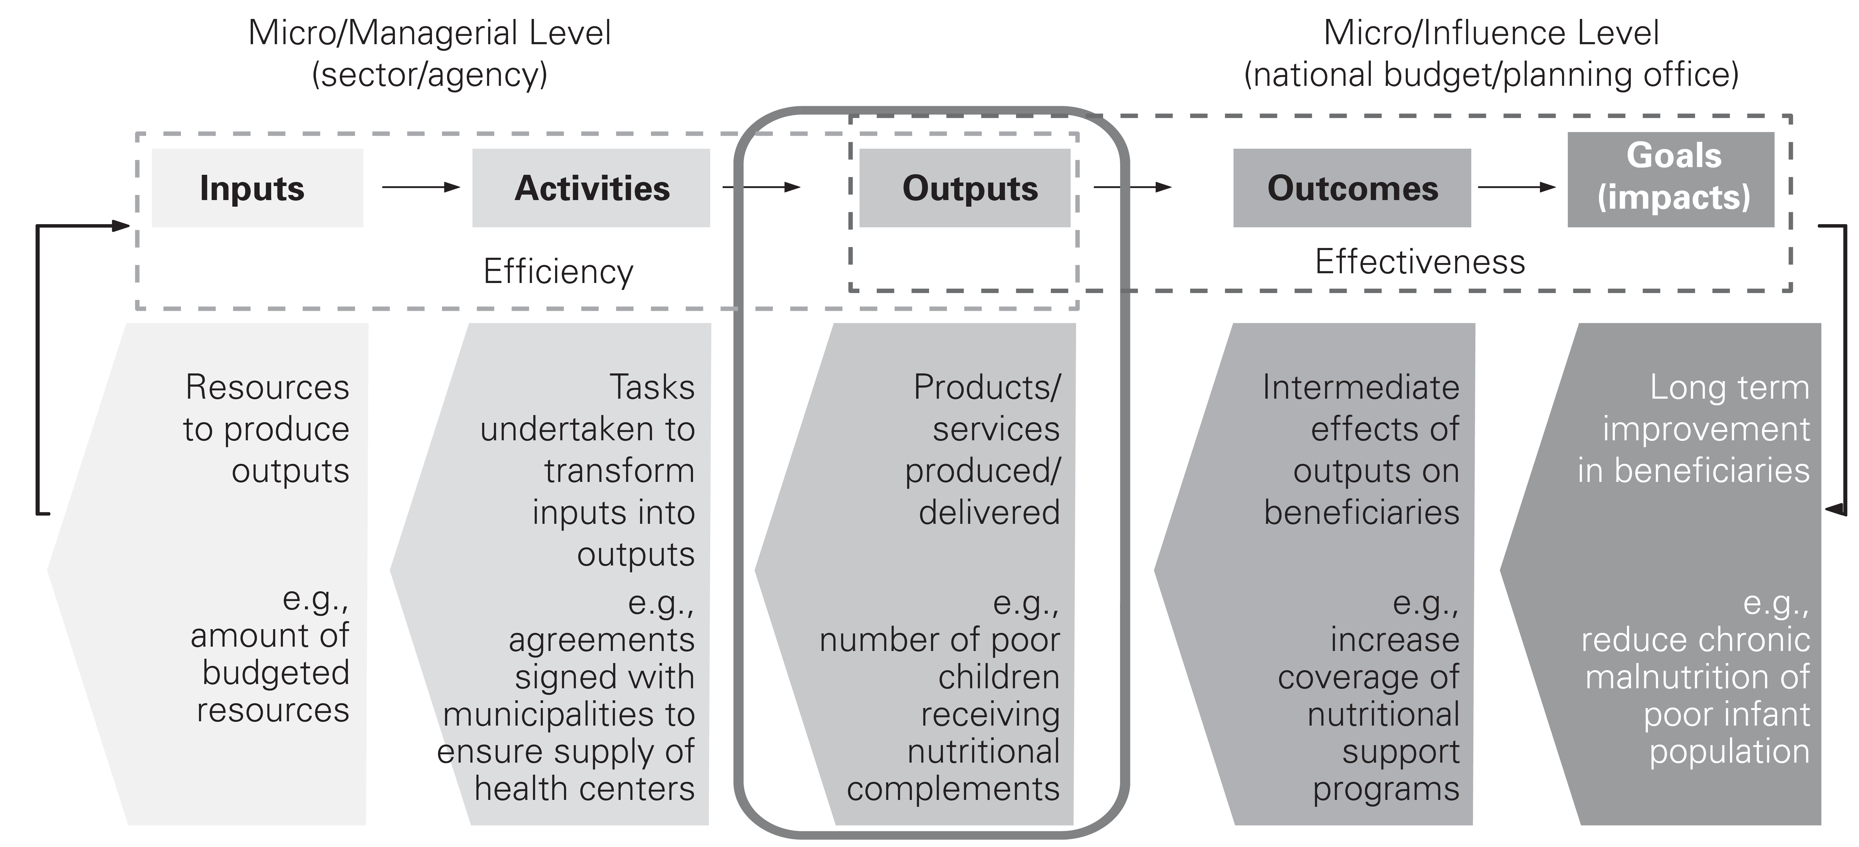
Indicadores de desempeño y cadena de resultados
Fuente: Castro (2012)

Slide 6
Ámbitos y dimensiones del desempeño
ÁMBITOS DE CONTROL
Insumo
Proceso
Producto
Resultado
Impacto
D
I
M
E
N
S
I
O
N
E
S
EFICACIA
EFICIENCIA
ECONOMÍA
CALIDAD

Slide 7
Ámbitos del desempeño
INSUMO
(INPUTS)
PROCESO
(ACTIVIDAD)
PRODUCTO (OUTPUT)
RESULTADO O IMPACTO (OUTCOME)
¿Cuántos recursos invertimos
¿Cuánto personal trabajó en el proceso?
¿Con qué rapidez lo estamos haciendo?
¿Cuánto nos cuesta?
¿ Cuántas unidades de producto y servicio estamos generando?
¿Cómo están cambiando las condiciones que estamos interviniendo?
Fuente: Bonnefoy, J. & Armijo, M. (2005). Indicadores de desempeño en el sector público (Serie Manuales Nº 45). Santiago: ILPES-CEPAL.

Slide 8
Dimensiones del desempeño
Dimensión | Definición
Eficacia | Grado de cumplimiento de los objetivos de la organización (sin referirse al costo de los mismos). Por esta razón podemos obtener indicadores de eficacia, tanto de los productos (outputs), o bien de los resultados ya sea intermedios o finales (outcomes)
Eficiencia | Describe la relación entre dos magnitudes: La producción física de un bien o servicio y; los insumos o recursos que se utilizaron para alcanzarlo Objetivo: mayor cantidad de servicios dado el mismo nivel de recursos, o bien alcanzar un determinado nivel de servicios utilizando la menor cantidad de recursos posible
Economía | Capacidad de la institución para movilizar adecuadamente sus recursos financieros y lograr el cumplimiento de sus objetivos
Calidad | Capacidad de la institución por responder en forma consistente, rápida y directa a las necesidades de los usuarios Mediciones Indirectas. Mejorar los atributos y características de los productos Mediciones Directas. Grado de satisfacción de los usuarios

Slide 9
Relación entre ámbitos y dimensiones del desempeño
Resultados
Efectividad
Productos o Servicios
Costo-efectifidad
Calidad
Eficiencia
Procesos
Insumos
Fuente: Adaptación de Bonnefoy, J. & Armijo, M. (2005). Indicadores de desempeño en el sector público (Serie Manuales Nº 45). Santiago: ILPES-CEPAL.
Economía
Costos

Slide 10
¿Ha funcionado este enfoque?
Así nos han contado que se monitorea y evalúa en el sector público

Slide 11
Efectos del PMG en el Estado de Chile
PMG en particular, tuvo un rol central en la instalación de sistemas higiénicos para mejorar la gestión pública y en la implementación de una cultura de medición
Fuerte instalación del mecanismo
Ha traído relativa tranquilidad que ha traído en las negociaciones salariales
Percepción positiva entre encargados PMG de los servicios y para algunos jefes de servicio
¿El diseño actual de los incentivos monetarios es apropiado para afectar la conducta y con ello mejorar la gestión pública? La respuesta es, a priori, negativa
Tendencia al gaming.
Formulación de indicadores formalista y poco representativa de la gestión real de organizaciones
El bono se percibe como una proporción de la remuneración demasiado grande como para perderse
Captura del sistema de control de gestión desde el nivel central
Evidencia preliminar de efecto crowding-out. Se sustituye la motivación intrínseca por la extrínseca.

Slide 12
Efectos del PMG en el Estado de Chile
PMG en particular, tuvo un rol central en la instalación de sistemas higiénicos para mejorar la gestión pública y en la implementación de una cultura de medición
Fuerte instalación del mecanismo
Ha traído relativa tranquilidad que ha traído en las negociaciones salariales
Percepción positiva entre encargados PMG de los servicios y para algunos jefes de servicio
¿El diseño actual de los incentivos monetarios es apropiado para afectar la conducta y con ello mejorar la gestión pública? La respuesta es, a priori, negativa
Tendencia al gaming.
Formulación de indicadores formalista y poco representativa de la gestión real de organizaciones
El bono se percibe como una proporción de la remuneración demasiado grande como para perderse
Captura del sistema de control de gestión desde el nivel central
Evidencia preliminar de efecto crowding-out. Se sustituye la motivación intrínseca por la extrínseca.

Slide 13
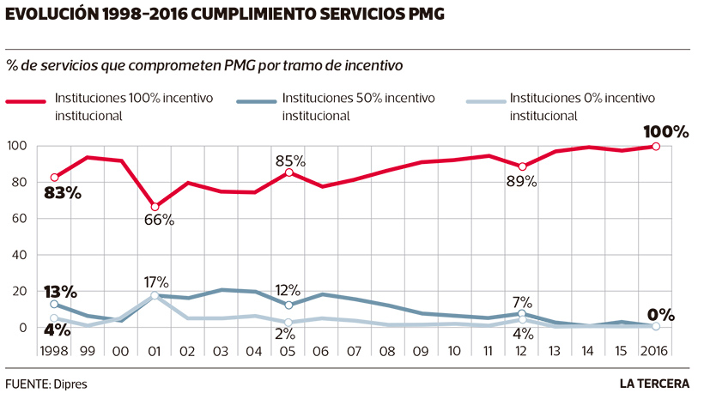
100% de los servicios públicos en Chile han cumplido sus CDC desde 2014
Fuente: La Tercera (2017)

Slide 14
¿Para qué monitorear y evaluar en el sector público?
Las razones dependen del grupo objetivo en cuestión
¿Quiénes debieran interesarse por el desempeño del Estado?
Hay funciones técnicas, mientras que otras son políticas y otras más bien simbólicas
Los propósitos centrales de la evaluación para directivos, según (Behn, 2001) son
Objetivo | Pregunta a la que responde | Enfoques
Evaluar | ¿Qué tan bien se está desempeñando una determinada organización pública? | Conocimiento de los insumos, del impacto y de los factores externos que inciden en este último
Controlar | ¿Cómo incidir en el comportamiento de funcionarios para el cumplimiento de metas y estándares definidos (o mínimos)? | Énfasis en los insumos y procesos que pueden ser regulados
Presupuestar | En qué programas, proyectos o propósitos se deberían invertir más recursos públicos | Foco en medidas de eficacia, comparando insumos con lo que se produce
Motivar | ¿Cómo motivar a funcionarios, directivos, colaboradores (por ejemplo, empresas externas) jefes de división y departamentos a hacer lo necesario para mejorar? | Mediciones en tiempo real de lo que se produce en virtud de lo esperado
Promover | ¿Cómo convencer a autoridades políticas, medios de comunicación, stakeholders, y la ciudadanía que se está haciendo un buen trabajo? | Entender a cabalidad qué aspectos del desempeño le importan a la ciudadanía
Celebrar | ¿Cuáles logros son relevantes personal y grupalmente dentro de la organización y motivan el cumplimiento de desafíos futuros? | Establecimiento periódico de objetivos, cuyo cumplimiento brinde una sensación de logro colectivo e individual
Aprender | ¿Qué funciona y qué no? ¿Por qué? | Mayor énfasis en información detallada y desagregada
Mejorar | ¿Qué es exactamente lo que se debe hacer distinto para mejorar el desempeño? | Adentrarse en la operación de la organización para distinguir qué es lo que se debe cambiar para un cambio en los productos y resultados

Slide 15
¿Qué ocurre cuando cambia la naturaleza de los problemas a resolver?
Wicked problems y los desafíos de gestionar el desempeño

Slide 16
Wicked problems
La complejidad y la incertidumbre son la constante hoy en día
Concepto VUCA (Volatility, Uncertainty, Complexity and Ambiguity)
¿Cómo abordar este escenario y seguir entregando bienes y servicios públicos a la ciudadanía?
Wicked problems. Los problemas hoy no pueden entenderse en forma aislada.
Múltiples stakeholders
No es posible la comprensión completa del problema
No existen soluciones óptimas
Soluciones intersticiales entre restricciones legales, costumbre, convenciones y simbolismos
Problemas son imposibles de ser observados directamente, por lo tanto son impredecibles
Difícil determinar la eficacia de una solución pública frente a problemas complejos
El gap de complejidad
Capacidades institucionales que no se adaptan a los problema que deben resolverse

Slide 17
Enfoque de sistemas para abordar wicked problems
El enfoque de sistemas es la respuesta que ha emergido desde el Estado para los problemas perversos (OECD, 2017)
Políticas sociales y de obesidad en Australia (Alender et al. 2015; Canty-Waldron, 2014)
Políticas y servicios de protección de infancia en Reino Unido (Lane, Munro and Huseman, 2016; Gibson and O’ Donovan, 2014)
Políticas de seguimiento medioambiental en Suecia (Lundberg, 2011)
Planificación de infraestructura en Australia (Pepper, Sense and Speare, 2016)
“El conjunto de stakeholders deben interactuar de tal forma que el sistema como un todo lleva a cabo una función o propósito específico” (OECD, 2015, p. 18)
El foco está en el propósito del sistema (Ackof & Emery, 1972)
El enfoque de sistemas permite abordar temas como la movilidad de poblaciones, la educación, el envejecimiento de la población, el comportamiento organizacional, etc.
¿Cómo medir la efectividad frente a este tipo de soluciones a problemas perversos?

Slide 18
Desafíos para gestionar su desempeño en el Estado (1)
Estructurales
Naturaleza de intervenciones (Larraín & Waissbluth, 2009)
Proyecto de construcción de viviendas. Fácil medir el “output”, ¿cuántas? ¿plazos? ¿calidad? Medir impacto es mucho más complejo
En búsqueda de la verdad, generamos certezas a través de múltiples indicadores
No existe un indicador tangible agregado del valor público que se produce
Bastante incredulidad sobre la efectividad de sistemas de medición sistemas
¿Cómo se integran los distintos propósitos que inspiran la gestión del desempeño?
Fuerte arraigo a la cuantificación y baja apertura a otros mecanismos de evaluación

Slide 19
Desafíos para gestionar su desempeño en el Estado (2)
Administrativos
Dificultad para implementar sistemas de monitoreo y evaluación en el sector público. “Performance management is damn hard” (Behn, 2002, p. 8)
Integración de los distintos sistemas de control de gestión del Estado
¿Convenios de desempeño con PMGs, con BGIs, CAIGG?
Vinculación de sistemas de gestión del desempeño en las gestión de las mismas organizaciones y sus PTD
Políticos
Distintos stakeholders, con poder y con distintos objetivos (a veces contradictorios)
GD no es útil políticamente, y, cuando lo es, incentivos políticos podrían no ser los mismos que los de un directivo público
El énfasis está en el accountability y en la legitimidad ante la ciudadanía. Ej: Fin de listas AUGE
Adopción simbólica como resultado

Slide 20
Referencias
Behn, R. D. (2003). Why Measure Performance? Different Purposes Require Different Measures. Public Administration Review, 63(5), 586-606.
Behn, R. D. (2002). The Psychological Barriers to Performance Management: Or Why Isn't Everyone Jumping on the Performance-Management Bandwagon? Public Performance & Management Review, 26(1), 5-25.
Bonnefoy, J. C. y Armijo, M. (2005). Indicadores de desempeño en el sector público (Serie Manuales N° 45) [pp. 13-45]. Santiago: ILPES-CEPAL, Naciones Unidas.
Castro, M. F. (2012). Defining and Using Performance Indicators and Targets in Government M&E Systems. En G. Lopez-Acevedo, P. Krause y K. Mackay (Eds.) Building Better Policies. The Nuts and Bolts of Monitoring and Evaluation Systems (pp. 105-120). Washington DC: the World Bank
Hood, C. (1991). A Public Management for all Seasons? Public Administration, 69(1), 3-19.
Larraín, F. y Waissbluth, M. (2009). “Modelos de gestión pública: implicancias para la planificación, evaluación y control de gestión del Estado”, en Un mejor Estado para Chile: Propuestas de Modernización y Reforma, C. García, E. Pérez y V. Tomicic (eds.), Santiago: Consorcio para la Reforma del Estado.
Kettl, D. F. (1997). The global revolution in public management: Driving themes, missing links. Journal of Policy Analysis and Management: The Journal of the Association for Public Policy Analysis and Management, 16(3), 446-462.
OECD (2017). Systems Approaches to Public Sector Challenges: Working with Change. Paris: OECD Publishing

